Slide 1
전력과 범죄
전력 분석을 통한 사이버 범죄 인사이트 도출
4팀 조원
윤정준 김진형 김덕현

Slide 2
목차
1. 문제 인식
2. 세부 계획
3. 기대 효과

Slide 3
문제 인식
매년 사이버 범죄 증가
부족한 검거율
사이버 범죄로 인한 경제적 피해 글로벌 적인 증가
사이버 접근성이 좋은 청소년들의 가담율 증가
부족한 수사 인력

Slide 4
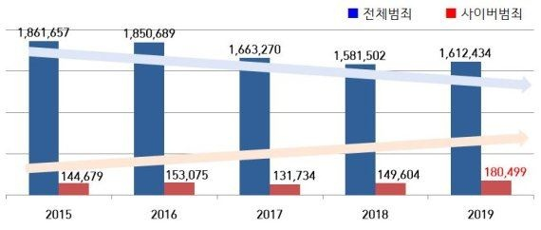
문제 인식
매년 사이버 범죄 증가

Slide 5
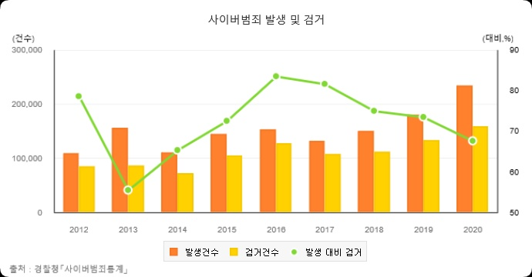
문제 인식
부족한 검거율

Slide 6
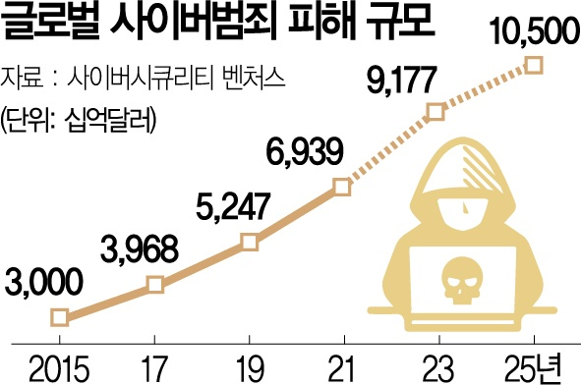
문제 인식
사이버 범죄로 인한 경제적 피해 글로벌 적인 증가

Slide 7
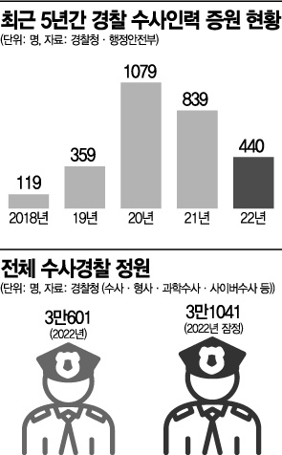
문제 인식
부족한 수사 인력

Slide 8
세부 계획
데이터 선별
데이터 분석
데이터 시각화
데이터 예측

Slide 9
기대 효과
가구별 전력량 및 인터넷 트래픽 분석을 통한 사이버 범죄 현장 예측
사이버 범죄로 인한 피해 감소
사이버 범죄 수사 효율 증가

